Slide 1
R&L Training
Gestión, trazabilidad y verificación de certificaciones laborales

Slide 2
El problema
Certificaciones dispersas
Falta de trazabilidad
Riesgo en auditorías

Slide 3
La solución
Plataforma centralizada
Verificación pública
Control total

Slide 4
Qué ofrece R&L Training
Gestión de empresas y trabajadores
Certificaciones con código único
Diplomas e informes oficiales
1️⃣ Valor núcleo (para todos)
Lo que el usuario compra realmente:
✔ Control
✔ Trazabilidad
✔ Respaldo ante auditorías
No compra PDFs.
No compra diplomas.
Compra tranquilidad operacional.

Slide 5
Valor para la empresa
Menos riesgo
Más orden
Confianza ante auditorías
2️⃣ Capas de valor por tipo de usuario
🏢 Empresa
Centralización de certificaciones
Evidencia verificable
Menos riesgo legal
👉 Valor percibido: seguridad y orden

Slide 6
Valor para RRHH / Prevención
Ahorro de tiempo
Alertas automáticas
Información clara
🧑‍💼 RRHH / Prevención
Ahorro de tiempo
Alertas automáticas
Búsqueda rápida por RUT
👉 Valor percibido: eficiencia y control diario

Slide 7
Valor para trabajadores
Certificados verificables
Respaldo permanente
Transparencia
👷 Trabajador
Certificados válidos
Código verificable
Respaldo público
👉 Valor percibido: confianza y legitimidad

Slide 8
Escalabilidad
Desde una empresa pequeña
Hasta múltiples empresas
Sin perder control
3️⃣ Escalera de valor (modelo escalable)
Esta es la parte estratégica que te va a servir para siempre:
🔹 Nivel 1 — Uso base
Gestión de certificaciones
Diplomas + verificación pública
👉 Ideal para empresas pequeñas

Slide 9
Escalabilidad
🔹 Nivel 2 — Gestión activa
Alertas de vencimiento
Recertificación
Informes profesionales
👉 Empresas medianas / exigencias formales
🔹 Nivel 3 — Valor premium (futuro)
Reportes para auditoría
Historial por trabajador
Soporte prioritario / acompañamiento
👉 Empresas grandes / contratos / licitaciones

Slide 10
Modelo de valor
Pago por certificación
Planes por volumen
Servicios premium

Slide 11
Modelo de valor
1️⃣ Fee base mensual por empresa (acceso)
Este es el “derecho a uso”, independiente de cuántas certificaciones carguen.
🔹 Precio recomendado:
👉 $25.000 – $40.000 CLP / mes / empresa
📌 Yo partiría en:
$29.990 CLP + IVA
Por qué:
Precio psicológico aceptable
No genera fricción
Filtra clientes poco serios
2️⃣ Cobro por certificación activa (core del negocio)
Aquí está el verdadero valor.
🔹 Precio unitario recomendado:
👉 $1.500 – $3.000 CLP por certificación
Incluye:
Registro
Código de verificación
Diploma / informe
Verificación pública
Trazabilidad histórica
📌 Precio sano v1:
$2.000 CLP por certificación
3️⃣ Paquetes por volumen (para cerrar ventas)

Slide 12
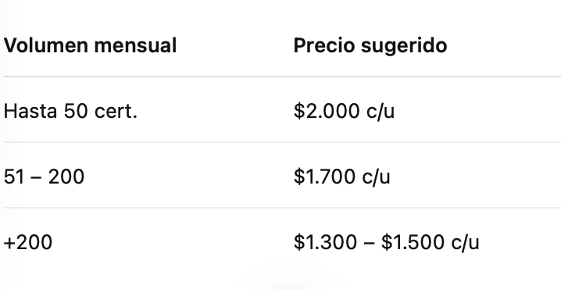
Modelo de valor
3️⃣ Paquetes por volumen (para cerrar ventas)
👉 Esto incentiva uso, no castiga crecimiento.
📦 Ejemplos reales (para que lo visualices)
🏢 Empresa pequeña
Fee base: $29.990
20 certificaciones × $2.000 = $40.000
👉 Total: ~$70.000 CLP / mes
🟢 Súper razonable para una empresa formal.
🏭 Empresa mediana
Fee base: $29.990
120 cert × $1.700 = $204.000
👉 Total: ~$234.000 CLP / mes
🟢 Barato comparado con una multa o auditoría fallida.

Slide 13
Cierre
R&L Training
Control, trazabilidad y tranquilidad
Cuando te pregunten “¿por qué cuesta eso?”, la respuesta es:
“Porque no vendemos certificados, vendemos respaldo verificable y trazabilidad ante auditorías.”

